Slide 1
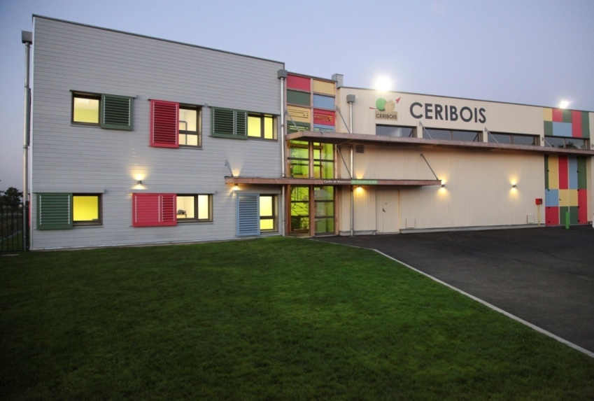
Le label de performances et qualité des fenêtres et volets bois
21/12/2018

Slide 2
Centre technique agréé
Laboratoire d’essais multi matériaux accrédité COFRAC pour les tests AEV , acoustique, mécanique, essais chocs
notifié pour les marquages CE ,calculs thermiques
Essais in situ à l’eau ,acoustique et essais chocs, mesures de poussières

Slide 3
assure le suivi technique et la validation du label de performance des fenêtres et volets bois

Slide 4
Les exigences requises
Se réfère aux normes et DTU en vigueur
Valeurs requises pour une fenêtre 2 vantaux :
A*4 E*7B V*C3
Force de manœuvre : classe 1
La thermique : conformité à la réglementation thermique/ C2E et calculé par un organisme notifié
L’acoustique : testé en laboratoire COFRAC
Contrôles de Production en Usine pour la reproductibilité et traçabilité de la fabrication.

Slide 5
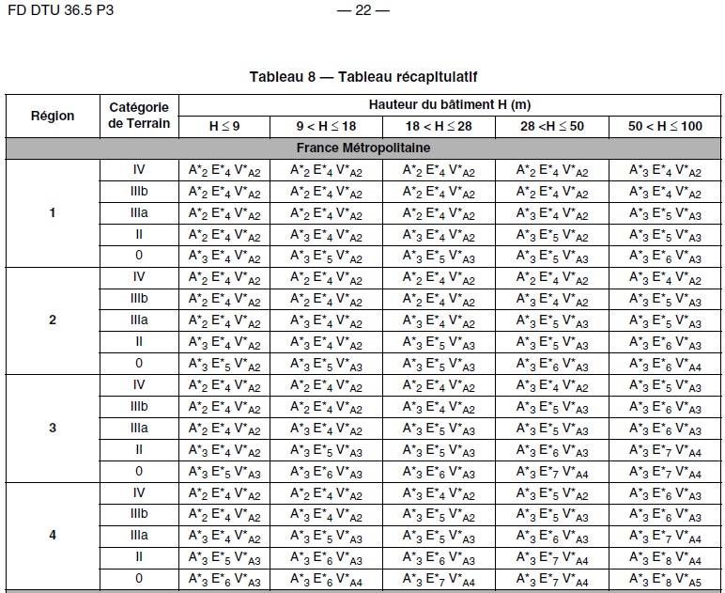
5

Slide 6
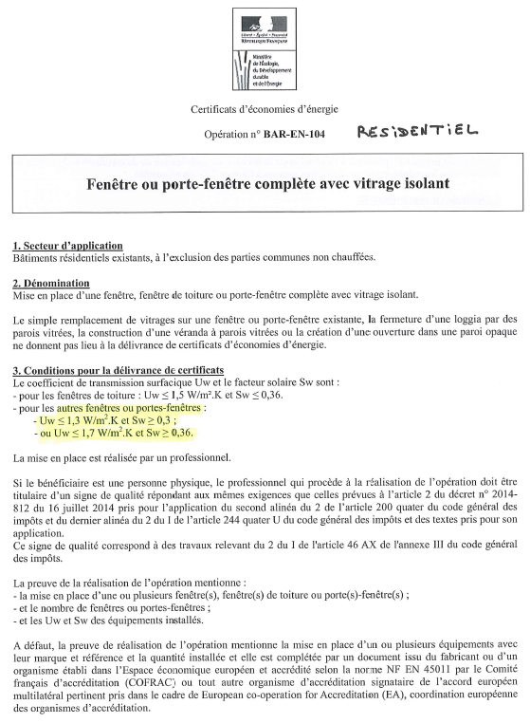

Slide 7
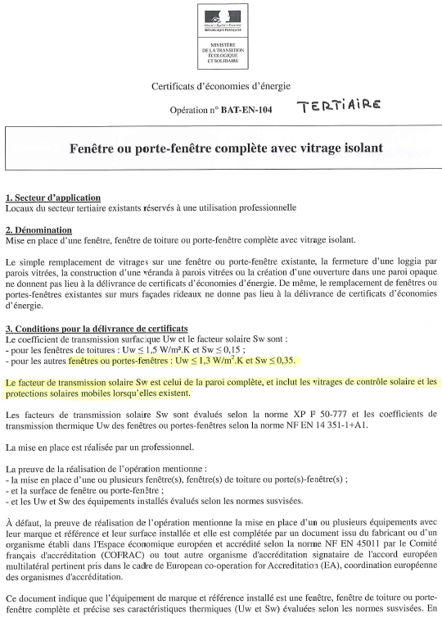

Slide 8
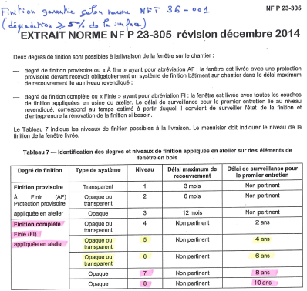

Slide 10
